Slide 1
Презентация к выставке А. Браилова «Бел горюч камень»
Презентация создана сотрудниками Музей истории города Симферополя

Slide 2
Андрей Анатольевич Браилов 1969 года рождения, резчик по дереву, художник. Родился в Симферополе, учился в школе No20. Работе с деревом профессионально не учился. С основами ремесла его познакомил дедушка – Браилов Пантелей Ерофеевич. Он был мастер на все руки, и в том числе виртуозно владел плотницким и столярным инструментом. Рисовать Андрей любил с детства. Его прабабушка – Анна Ивановна Леонова была художником, преподавала немецкий язык и рисование. В семье была прекрасная библиотека, книги, хранившиеся в ней, стали учителями Андрея. Так что предпосылки к занятию творчеством были, но связывать жизнь с ним он не планировал. Учился на механика пищевой промышленности, служил в армии на Северном флоте, работал в казино, на стройках в Израиле и Германии. В Иерусалиме испытал глубокий инсайт, который перевернул все его взгляды и развернули внимание вглубь себя. Андрей понял, что будет создавать картины из дерева. По возвращению в любимый Крым для самоисследования поступил учиться на психолога. С тех пор прошло 20 лет.
Психологом он почти не работал, а что касается работы с деревом, картин, то это настолько втянуло, что другую деятельность для себя он уже не может представить. А. Браилов делает настоящие картины в дереве – на его панно пейзажи по мотивам природы Крыма, знаковым местам.
Андрей Браилов, скульптор, художник, участник СВО по возвращению домой (он был демобилизован по достижению возраста 55 лет) вернулся к творчеству. За прошедший год им были созданы новые произведения, резные картины из дерева, отражающие впечатления участника операции, его мысли и размышления. На выставке в нашем музее «Бел горюч камень» - 11 работ Андрея Браилова.

Slide 3
Президент России Владимир Путин 24 февраля 2022 года объявил о начале военной операции на Украине. Ее целями он назвал демилитаризацию и денацификацию соседнего государства, а также защиту мирного населения Донбасса от геноцида со стороны киевских властей. Власти Украины после начала боевых действий ввели на всей территории страны военное положение и запустили всеобщую мобилизацию. В России в сентябре 2022-го была объявлена частичная мобилизация. В октябре того же года в состав России вошли четыре новых региона: ДНР, ЛНР, Херсонская и Запорожская области.
После объявления частичной мобилизации много добровольцев пошли на военную операцию, среди них и симферополец художник и скульптор Андрей Браилов. Он пошёл в военкомат и записался в добровольцы, чтобы не допустить нападения на наш Крым, на страну,
посчитал, что это его мужской долг. Подразделение, в котором служил Андрей Браилов в период нахождения в зоне военной операции с сентября 2022 года по апрель 2023 года охраняло рубежи вновь присоединенных территорий в Херсонской области в устье Днепра. Военная специальность А. Браилова – стрелок. Во время несения службы не забывал о своем увлечении искусством, в его дневнике есть зарисовки местности, в которой находилось их военное соединение, красивые пейзажи. По возвращению домой (он был демобилизован по достижению возраста 55 лет) А. Браилов совместно с музеем истории города создал выставку «Вертоград освобожденный». В экспозиции представлены предметы обмундирования, которые выдаются бойцам СВО, дневник Андрея Браилова, письма детей из детского лагеря «Артек» участникам СВО, которые очень поддерживали его в трудную минуту. Андрей Браилов вернулся к творчеству. За прошедший год им были созданы новые произведения, резные картины из дерева, отражающие впечатления участника операции, его мысли и размышления. На новой выставке в нашем музее «Бел горюч камень» - 11 работ Андрея Браилова. Космос художника включает деревья, птиц и животных, море и мир человека, он разный - одухотворяющий: храмы, фигурки размышляющих людей, людей преодолевающих трудности и враждебный – военная техника, хищные звери и монстры, олицетворяющие зло.

Slide 4
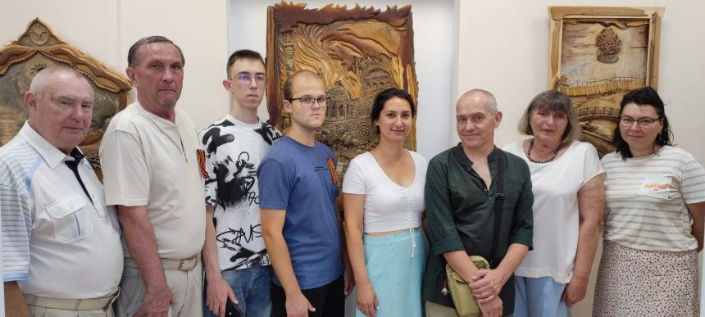
Открытие выставки в июле 2024 года

Slide 5
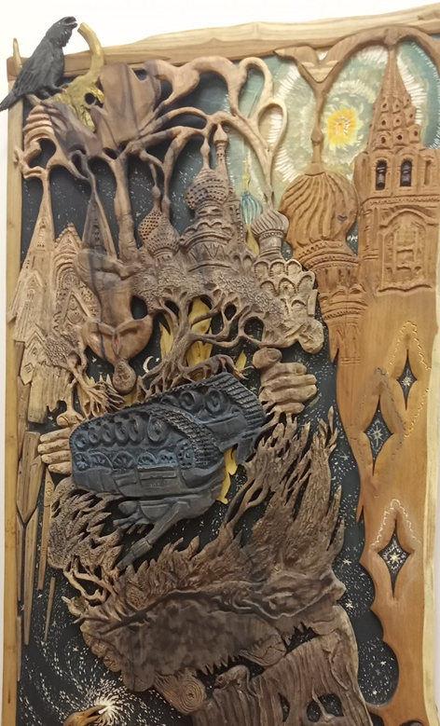
«Бел горюч камень»

Slide 6
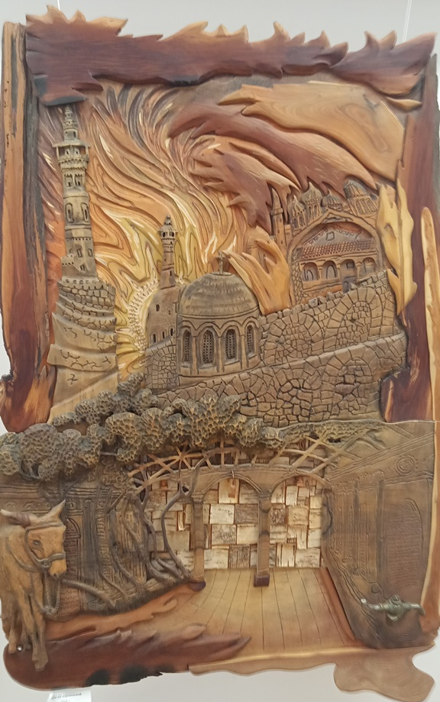
«Заря на Караимской»

Slide 7
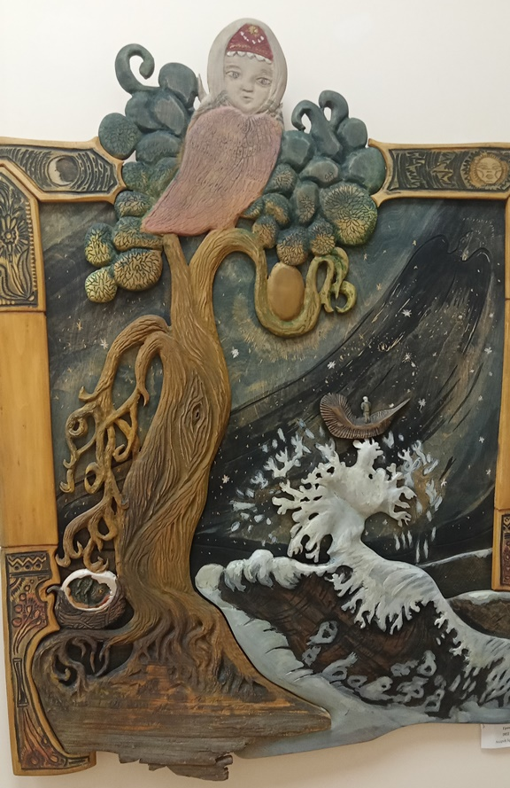
«Грани»

Slide 8
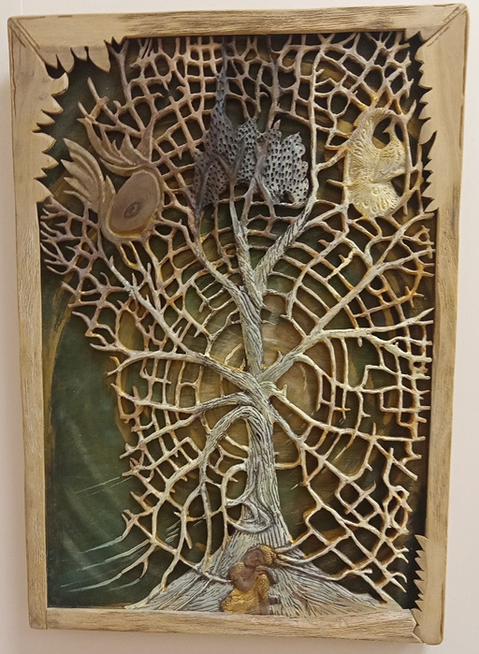
«Он то пробудился»

Slide 9
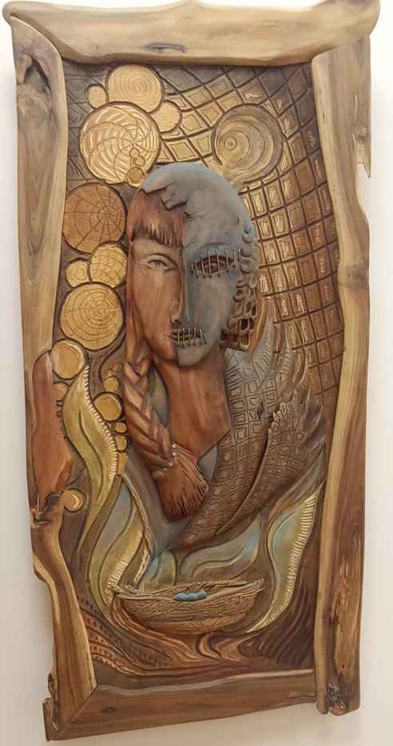
«Клекот у гнезда»

Slide 10
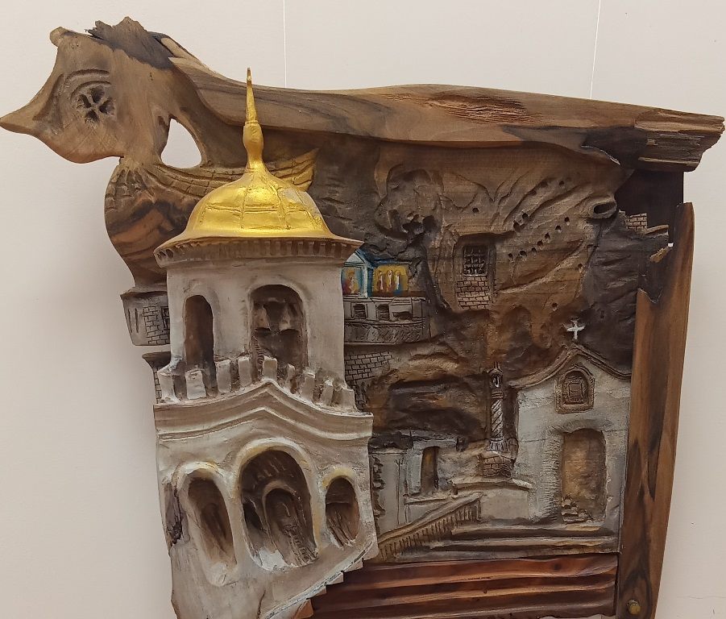
«Успенский скит»

Slide 11
Над презентацией работали:
Начальник отдела по научно-просветительской работе Яковлева Т.В.
Симферополь, 2025

